Slide 1
CƠ SỞ DỮ LIỆU
Cơ sở dữ liệu, hệ quản trị cơ sở dữ liệu
Cơ sở dữ liệu quan hệ, hệ quản trị cơ sở dữ liệu quan hệ
Hệ quản trị cơ sở dữ liệu SQL Server
Ngôn ngữ truy vấn dữ liệu SQL

Slide 2
1. Cơ sở dữ liệu, hệ quản trị cơ sở dữ liệu
Cơ sở dữ liệu (database) :
  CSDL: là một tập hợp (lớn) của dữ liệu có cấu trúc
  Các loại CSDL thường thấy:
    File đơn giản : XML, CSV, JSON,…
    Cơ sở dữ liệu quan hệ : Microsoft SQL Server, Oracle, My SQL, Postgre
    Cơ sở dữ liệu hướng đối tượng
    Cơ sỏ dữ liệu phân tán.
Hệ quản trị cơ sở dữ liệu là một hệ thống phần mềm nhằm cung cấp :
  Cơ sở dữ liệu
  Công cụ để quản trị và khai thác cơ sở dữ liệu
  Ngôn ngữ để quản trị và khai thác cơ sở dữ liệu
  Phân quyền truy cập và khai thác cơ sở dữ liệu

Slide 3
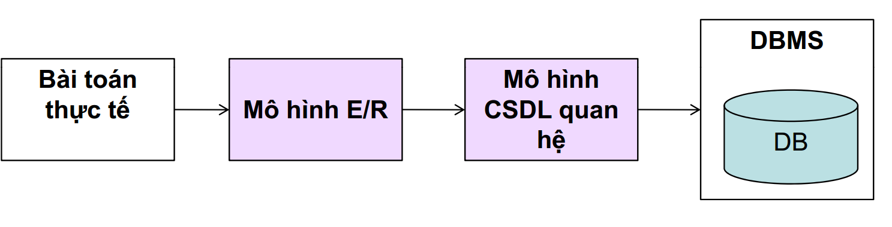
2. Cơ sở dữ liệu quan hệ, hệ quản trị cơ sở dữ liệu quan hệ
Mô hình thiết kế cơ sở dữ liệu
B1: Khảo sát bài toán thực tế
B2: Xây dựng Mô hình Entity-Relationship (E-R: Thực thể - Quan hệ)
B3: Xây dựng Mô Hình Cơ sở dữ liệu Quan Hệ
B4: Hiện thực hóa mô hình CSDL quan hệ bằng cơ sở dữ liệu thực tế trên hệ quản trị cơ sở dữ liệu quan hệ

Slide 4
2. Cơ sở dữ liệu quan hệ, hệ quản trị cơ sở dữ liệu quan hệ
Khảo sát thực tế
  Các thực thể tham gia bài toán
  Quan hệ giữa các thực thể.
Xây dựng mô hình E-R
  Xác định tập các thực thể (Entity sets)
  Xác định tập các thuộc tính (Attributes)
  Xác định Mối quan hệ giữa các thực thể (Relationship)
    1-1
    1-n
    N-m

Slide 5
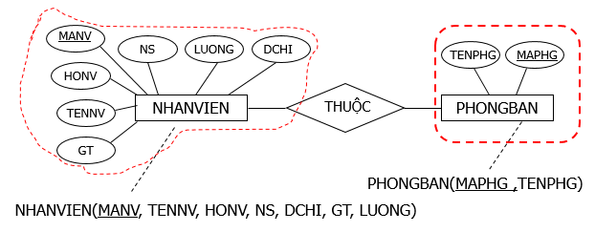
2. Cơ sở dữ liệu quan hệ, hệ quản trị cơ sở dữ liệu quan hệ
Mô hình dữ liệu quan hệ
  Mô hình dữ liệu quan hệ bao gồm một hoặc nhiều quan hệ (Relation).
  Thực thể trong mô hình ER trở thành quan hệ
  Thuộc tính của quan hệ.
  Mối kết hợp sẽ trở thành khoá ngoại.

Slide 6
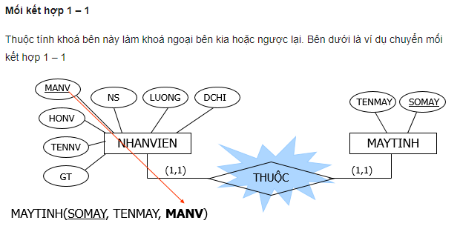
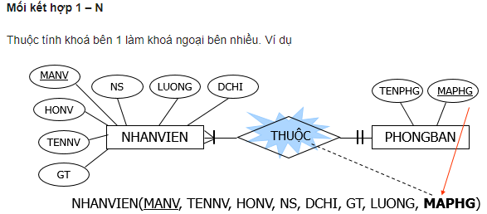
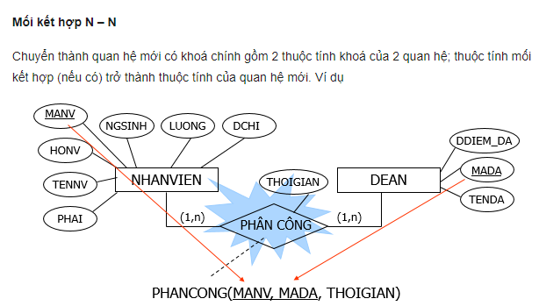
2. Cơ sở dữ liệu quan hệ, hệ quản trị cơ sở dữ liệu quan hệ
Chuyển đổi tự mô hình ER=> Mô hình dữ liệu quan hệ

Slide 7
2. Cơ sở dữ liệu quan hệ, hệ quản trị cơ sở dữ liệu quan hệ
Hiện thực hóa mô hình CSDL quan hệ bằng cơ sở dữ liệu thực tế trên hệ quản trị cơ sở dữ liệu quan hệ
  Quan hệ => Bảng
  Thuộc tính => Cột
  Đối tượng => Dòng dữ liệu
Các hệ quản trị CSDL phổ biến
  Microsoft SQL Server
  Oracle
  My SQL
  …
Thao tác trên cơ sở dữ liệu thực tế
  Bằng công cụ
  Bằng ngôn ngữ truy vấn có cấu trúc SQL : Structured Query Language hay ngôn ngữ truy vấn mang tính cấu trúc, là một loại ngôn ngữ máy tính phổ biến để tạo, sửa, và lấy dữ liệu từ một hệ quản trị cơ sở dữ liệu quan hệ.
  Các biến thể T-SQL (Transact-SQL) trong Microsoft SQL Server, PL-SQL trong Oracle

Slide 8

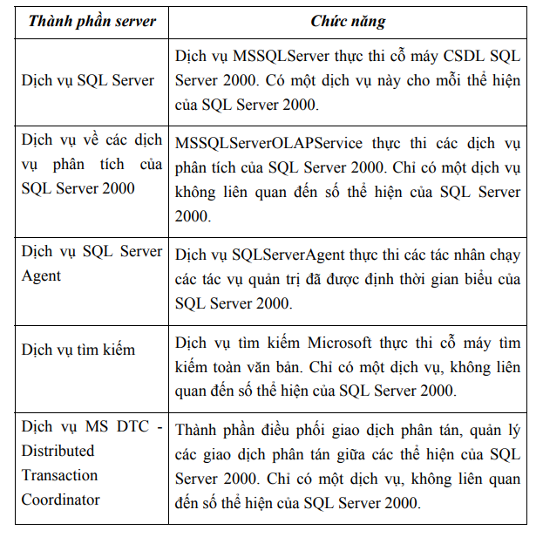
3. Hệ quản trị cơ sở dữ liệu SQL Server

Slide 9
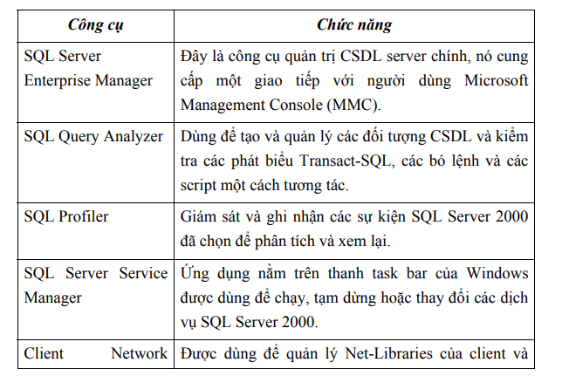
3. Hệ quản trị cơ sở dữ liệu SQL Server

Slide 10
4. Ngôn ngữ truy vấn dữ liệu SQL
DDL(Data Definition Language) : DDL or Data Definition Language actually consists of the SQL commands that can be used to define the database schema. It simply deals with descriptions of the database schema and is used to create and modify the structure of database objects in database.Examples of DDL commands:
  CREATE – is used to create the database or its objects (like table, index, function, views, store procedure and triggers).
  DROP – is used to delete objects from the database.
  ALTER-is used to alter the structure of the database.
  TRUNCATE–is used to remove all records from a table, including all spaces allocated for the records are removed.
  COMMENT –is used to add comments to the data dictionary.
  RENAME –is used to rename an object existing in the database.
DML(Data Manipulation Language) : The SQL commands that deals with the manipulation of data present in database belong to DML or Data Manipulation Language and this includes most of the SQL statements.Examples of DML:
  SELECT – is used to retrieve data from the a database.
  INSERT – is used to insert data into a table.
  UPDATE – is used to update existing data within a table.
  DELETE – is used to delete records from a database table

Slide 11
4. Ngôn ngữ truy vấn dữ liệu SQL
DCL(Data Control Language) : DCL includes commands such as GRANT and REVOKE which mainly deals with the rights, permissions and other controls of the database system.Examples of DCL commands:
  GRANT-gives user’s access privileges to database.
  REVOKE-withdraw user’s access privileges given by using the GRANT command.
TCL(transaction Control Language) : TCL commands deals with the transaction within the database.Examples of TCL commands:
  COMMIT– commits a Transaction.
  ROLLBACK– rollbacks a transaction in case of any error occurs.
  SAVEPOINT–sets a savepoint within a transaction.
  SET TRANSACTION–specify characteristics for the transaction.

